Slide 1
프로그램 설치

Slide 2
설치 내용
editplus 설치
자바
  oracle → jdk
eclipse
  eclipse
tomcat
svn

Slide 3
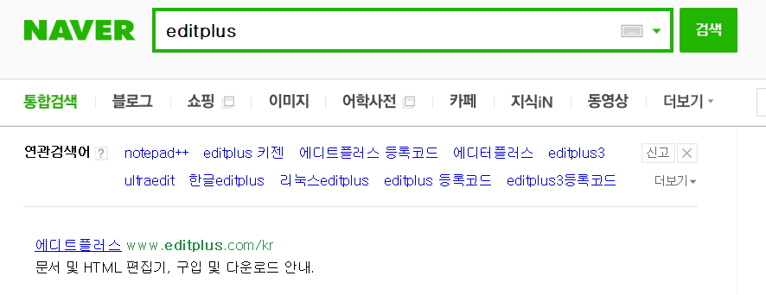
editplus

Slide 4
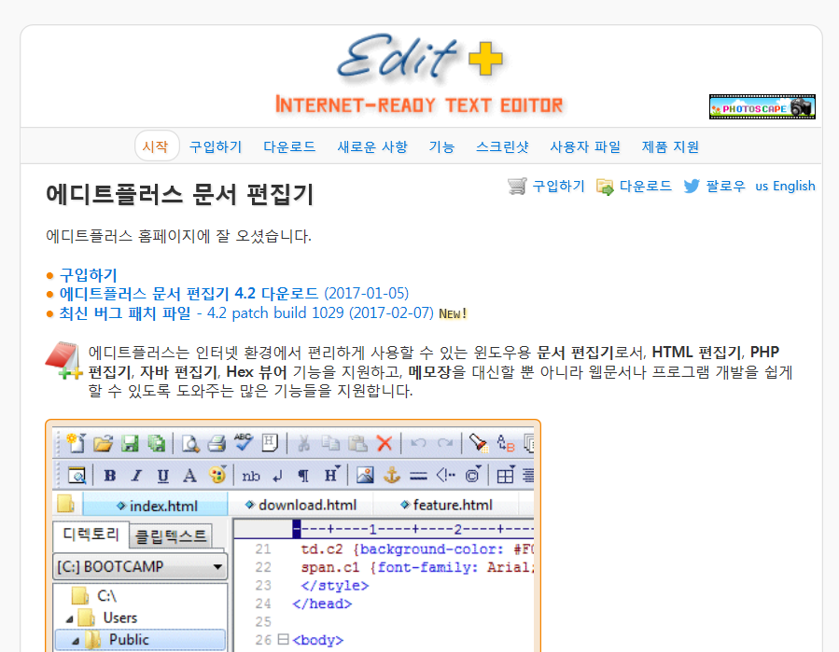
editplus

Slide 5
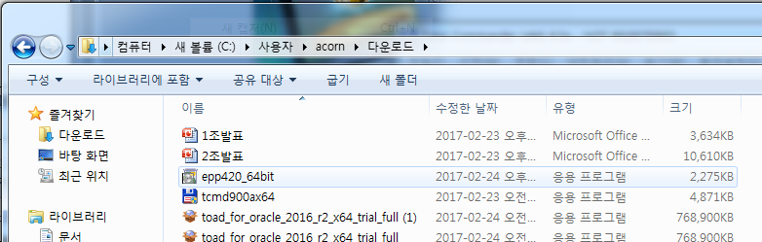
editplus

Slide 6
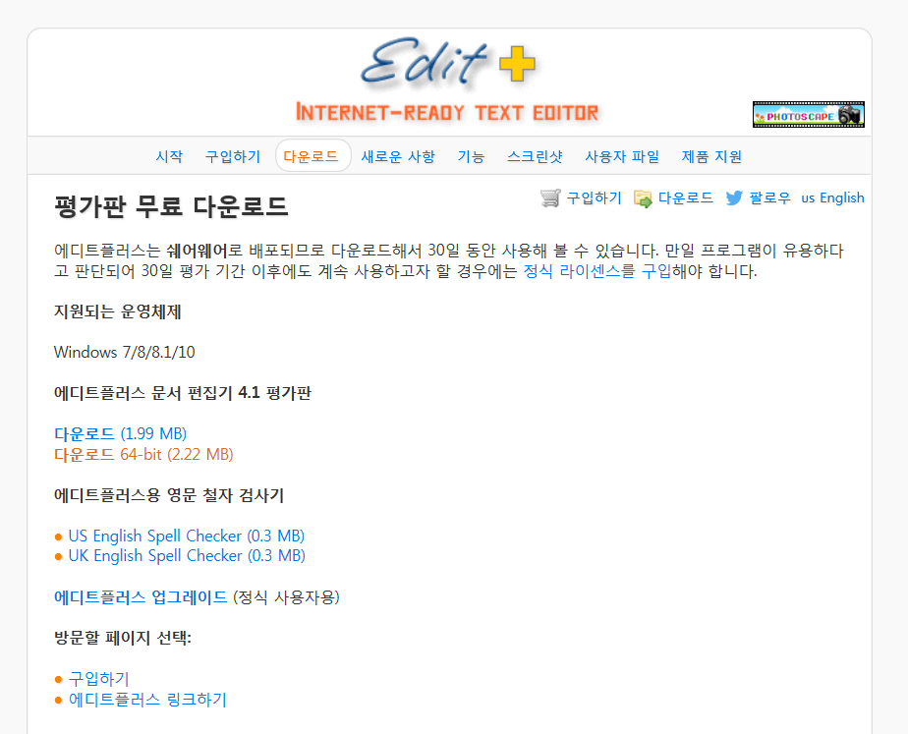
editplus

Slide 7
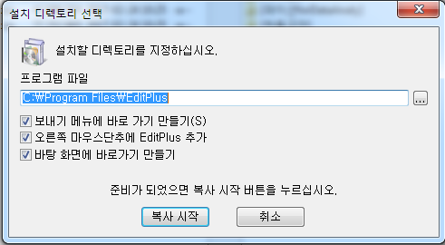
editplus

Slide 8
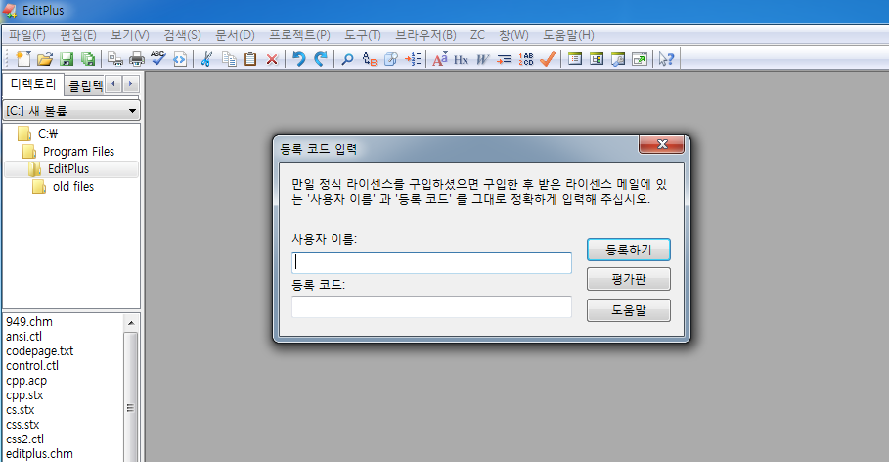
editplus

Slide 9
editplus
파일 → 새파일 → html 페이지
예제 만들기
  head
  <script> alert(“안녕하세요”);
브라우저 단축키 : ctrl+b
브라우저로 확인하기 : 크롬브라우저

Slide 10
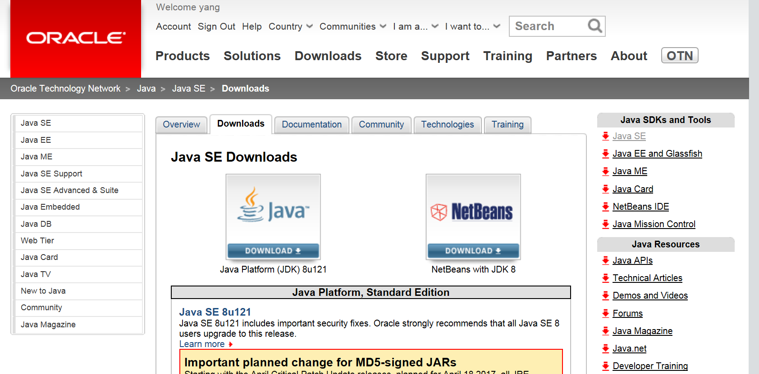
jdk
naver → oracle
downloads →java for develops

Slide 11
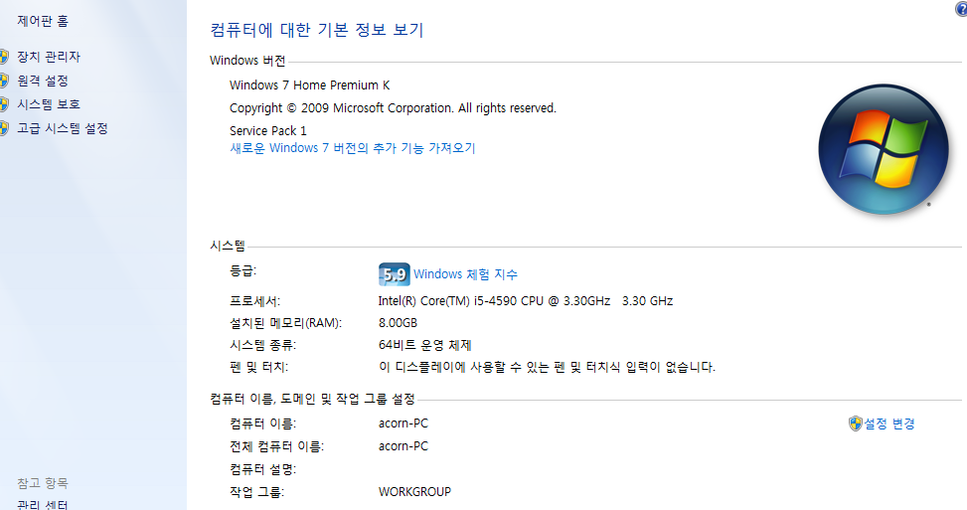
jdk
운영체계에 따라 64/32선택 다운
64비트 운영체제
  64, 32 가능
32비트 운영체제
  32만 가능
➔ 연동 프로그램도
동일

Slide 12
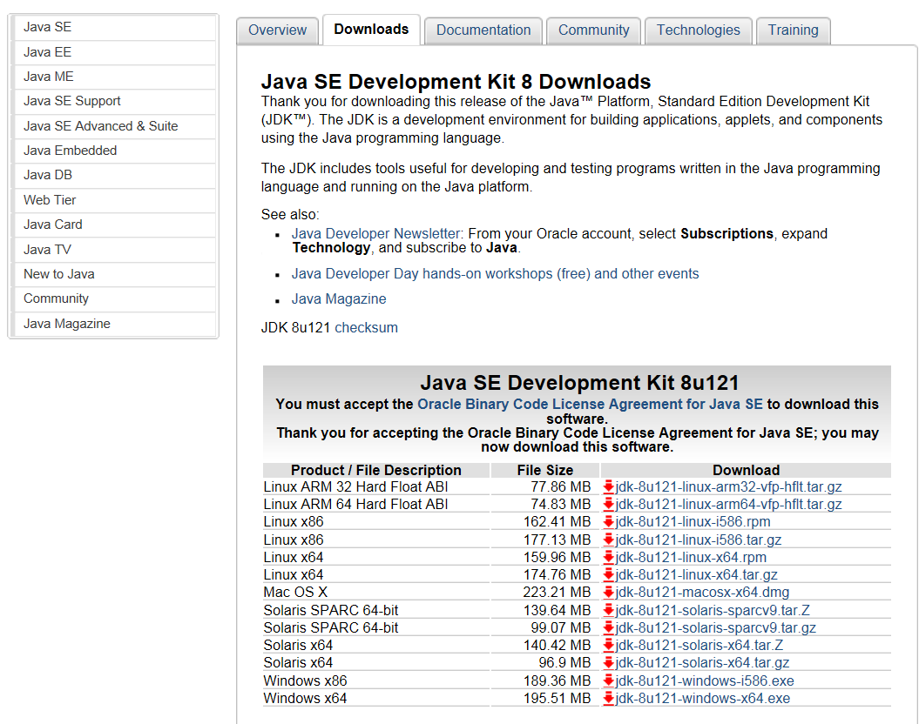
jdk

Slide 13
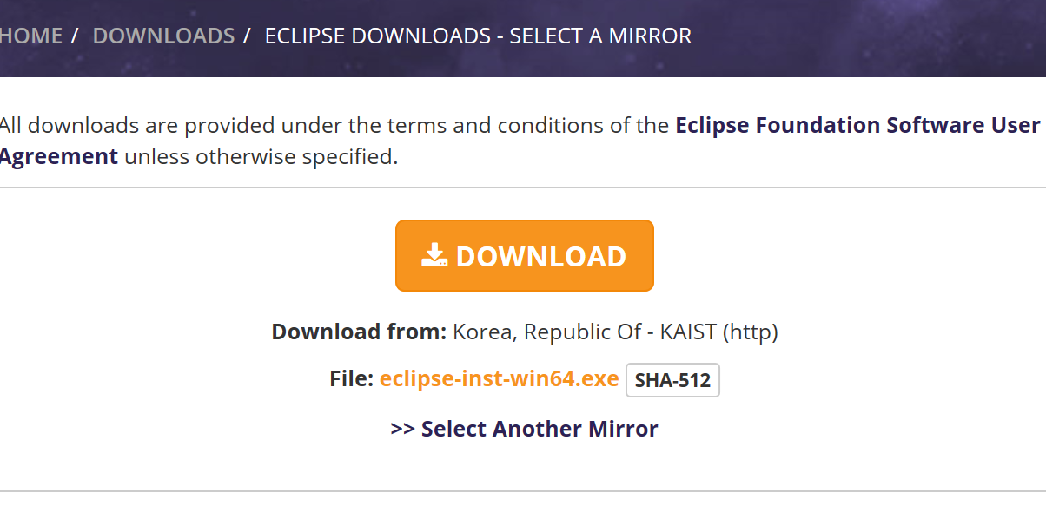
eclipse
https://www.eclipse.org/downloads/

Slide 14
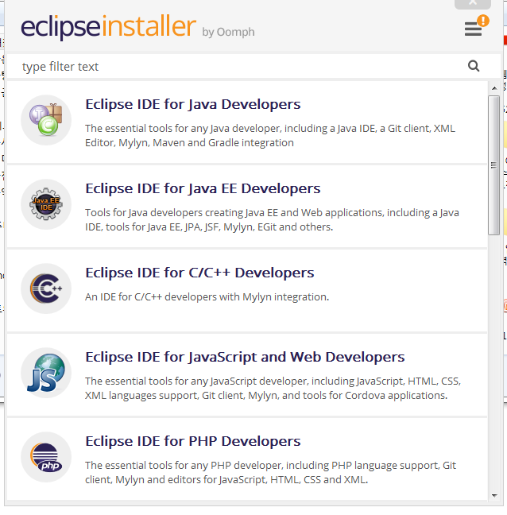
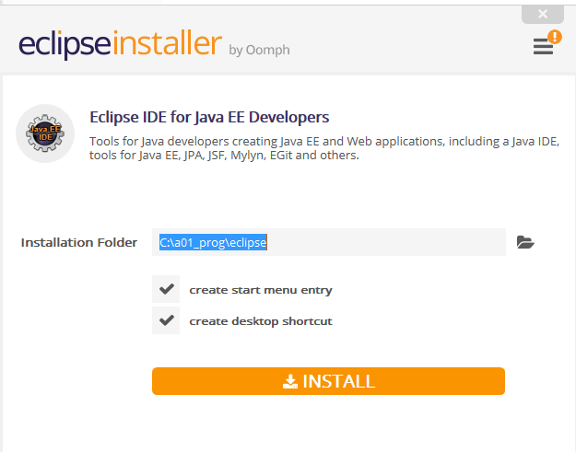
eclipse
C:\a01_prog\eclipse

Slide 15
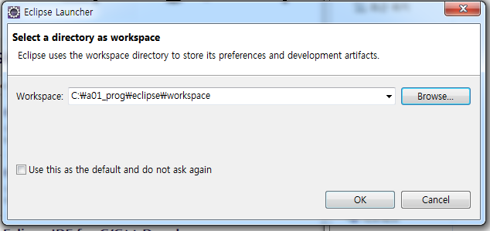
eclipse

Slide 16
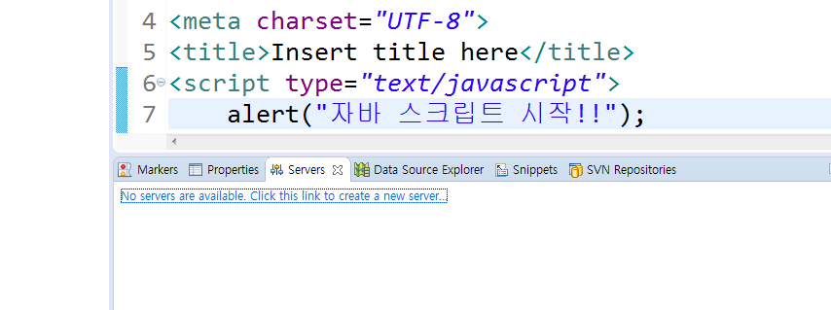
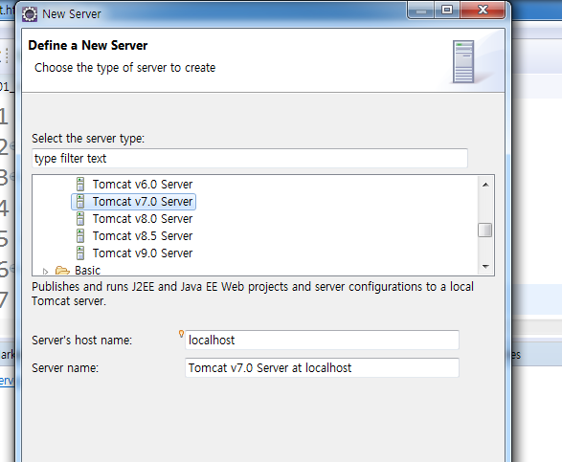
tomcat

Slide 17
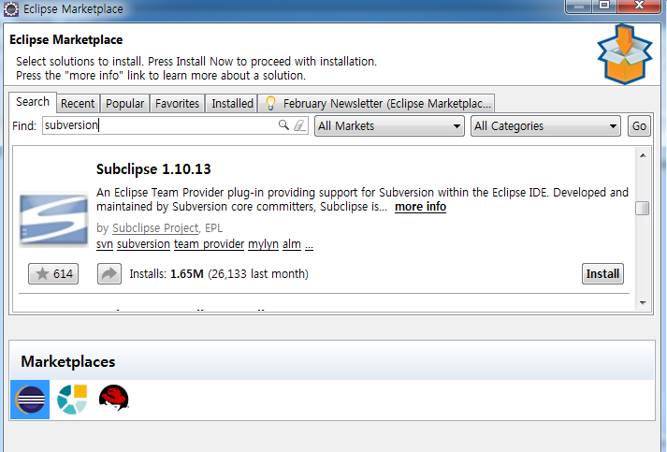
subversion client
상단 help → eclipse marketplace
window → show view → others → svn → svn repositories

Slide 18
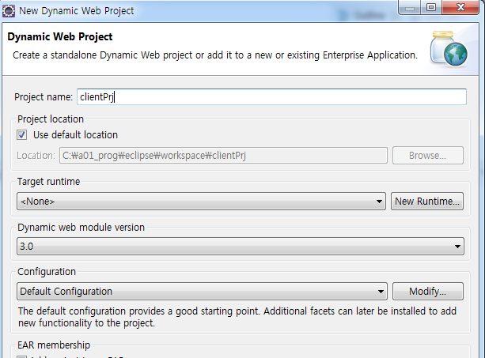
subversion client
File → new → Dynamic web project

Slide 19
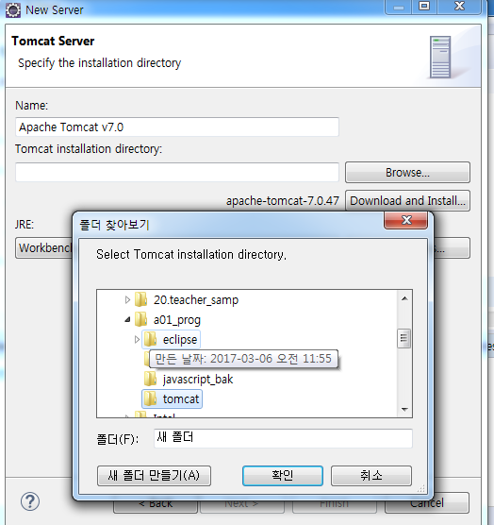
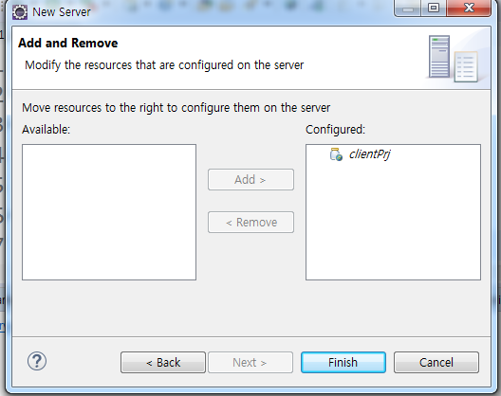
subversion client

Slide 20
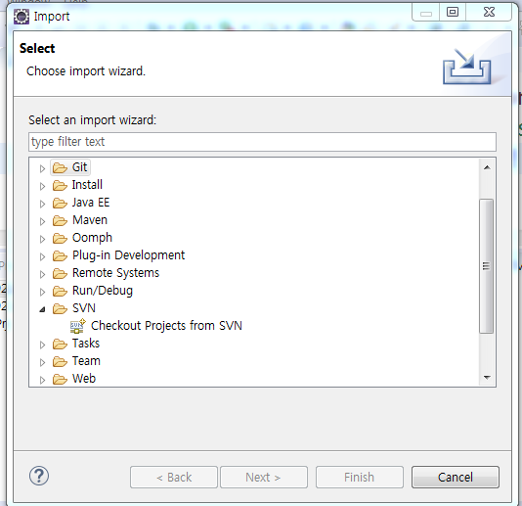
subversion client

Slide 21


